Slide 1


ỦY BAN NHÂN DÂN QUẬN LONG BIÊN TRƯỜNG MẦM NON HOA SỮA LĨNH VỰC PHÁT TRIỂN NHẬN THỨC KHÁM PHÁ KHOA HỌC Đề tài : Tác dụng của đôi tai
Giáo viên : Nguyễn Thị Hòa
Lớp : Mẫu Giáo nhỡ 4 – 5 tuổi
Thời gian : 20 – 25 phút
Số lượng : 18 – 20 trẻ

Slide 2

1. Ổn định tổ chức

Slide 3
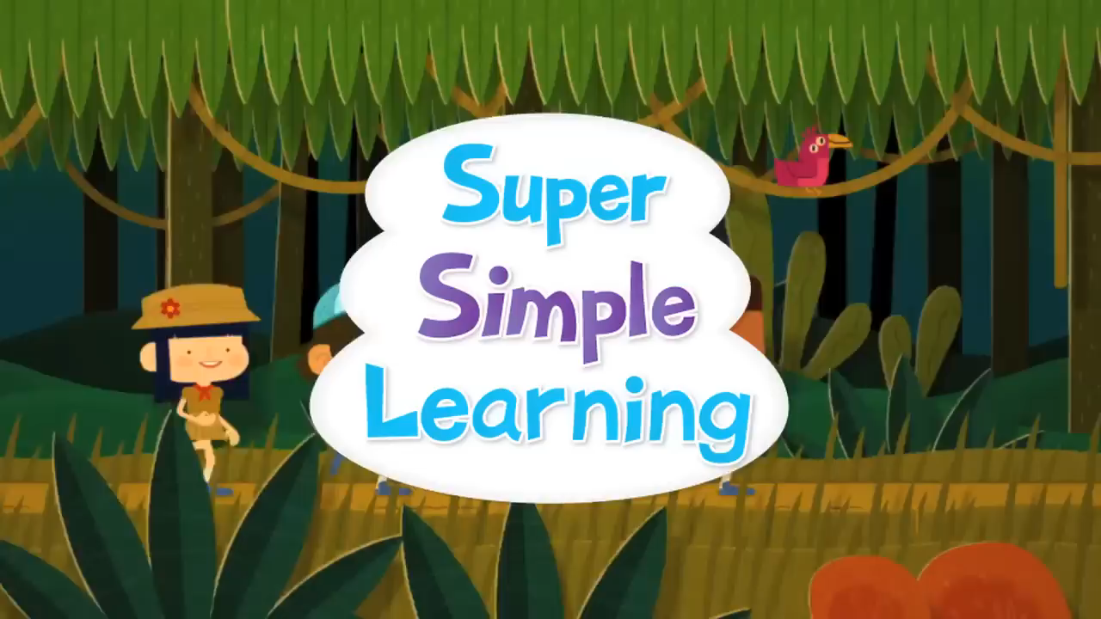
2. Phương pháp, hình thức tổ chức

Slide 4


Slide 5
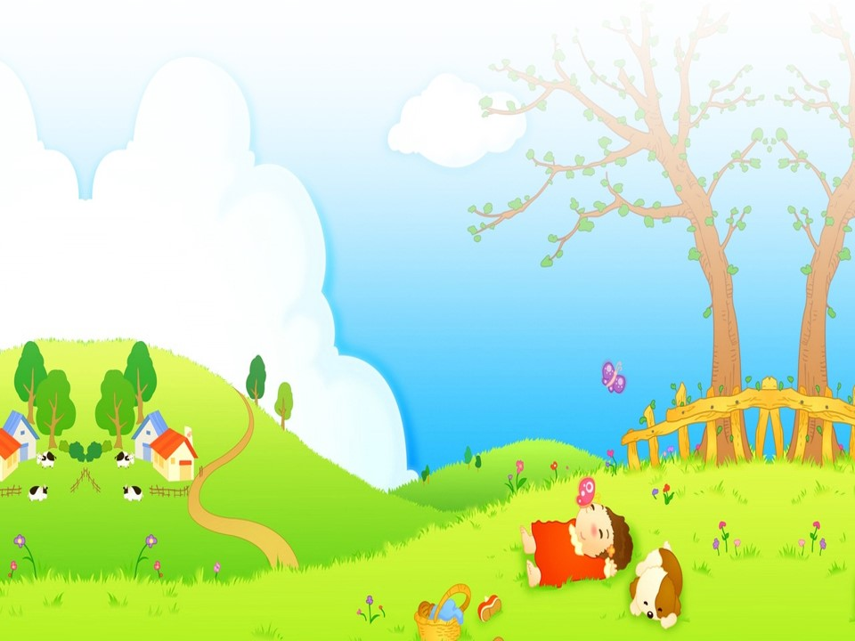

Slide 6


Slide 9

Trò chơi 1 : Truyền tin

Slide 10

Trò chơi 2: Cặp đôi hoàn hảo ( L1 )

Slide 11
Trò chơi 2 : Cặp đôi hoàn hảo ( L2 )

Slide 12

XIN CHÂN THÀNH CẢM ƠN !

